Slide 1
Информационный материал по оплате труда для вновь принятых сотрудников
Выплата заработной платы осуществляется два раза в месяц, а именно:
- за первую половину месяца - 20 числа текущего месяца (аванс);
- за вторую половину месяца - 5 числа следующего месяца производится полный расчет за месяц.
Размер заработной платы за первую половину месяца устанавливается в размере 43% от ежемесячного денежного содержания. Если день выплаты заработной платы совпадает с выходным или нерабочим праздничным днем, то выплата производится накануне.
Выплата заработной платы за вторую половину декабря текущего финансового года осуществляется до 31 декабря.
Оплата отпуска производится не позднее, чем за три дня до его начала, при условии своевременного поступления сотрудникам отдела, осуществляющим учет расчетов по оплате труда, распоряжения (приказа) о предоставлении отпуска.

Slide 2
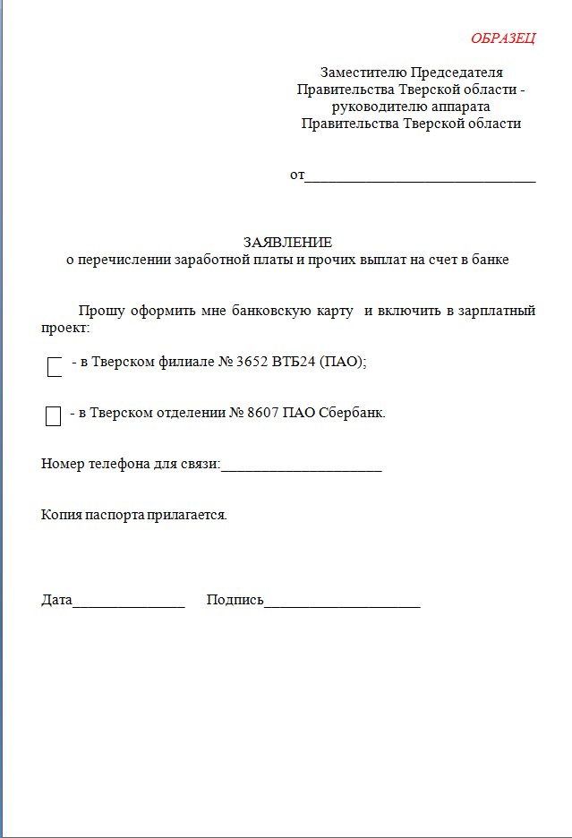
О перечислении заработной платы
Зачисление денежных средств сотрудникам производится только на банковские карты «Мир». В Правительстве Тверской области два зарплатных проекта:
- договор с Тверским отделением № 8607 ПАО Сбербанк ;
- договор с Тверским филиалом № 3652 ВТБ24 (ПАО).
Сотрудник предоставляет в управление финансов и контрактной службы аппарата Правительства Тверской области заявление на выпуск карты «Мир» на выбор в одном из вышеуказанных банков или банковские реквизиты уже имеющейся банковской карты.

Slide 3
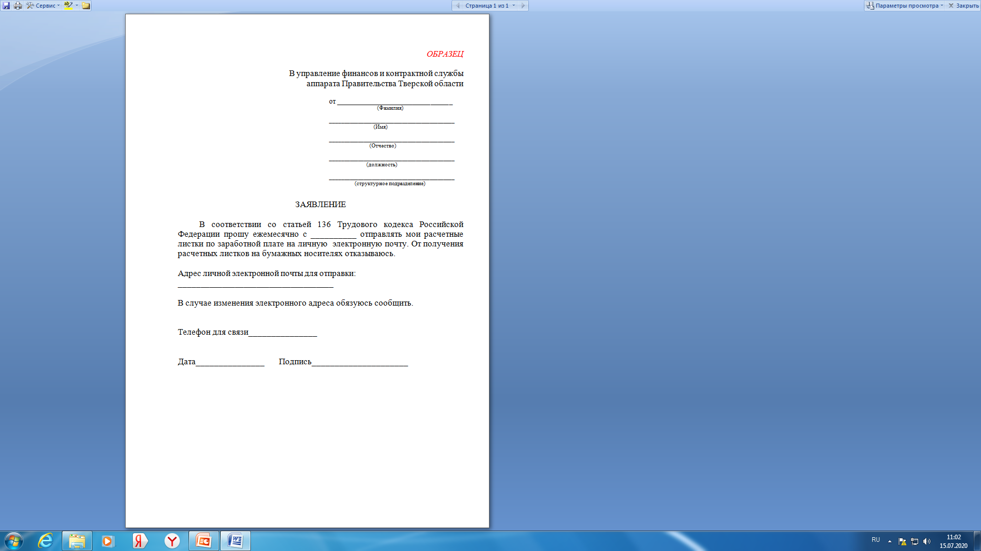
Информация о расчетных листках по заработной плате
По итогам месяца формируются расчетные листки на каждого сотрудника Правительства Тверской области, которые направляются на личную электронную почту.

Slide 4
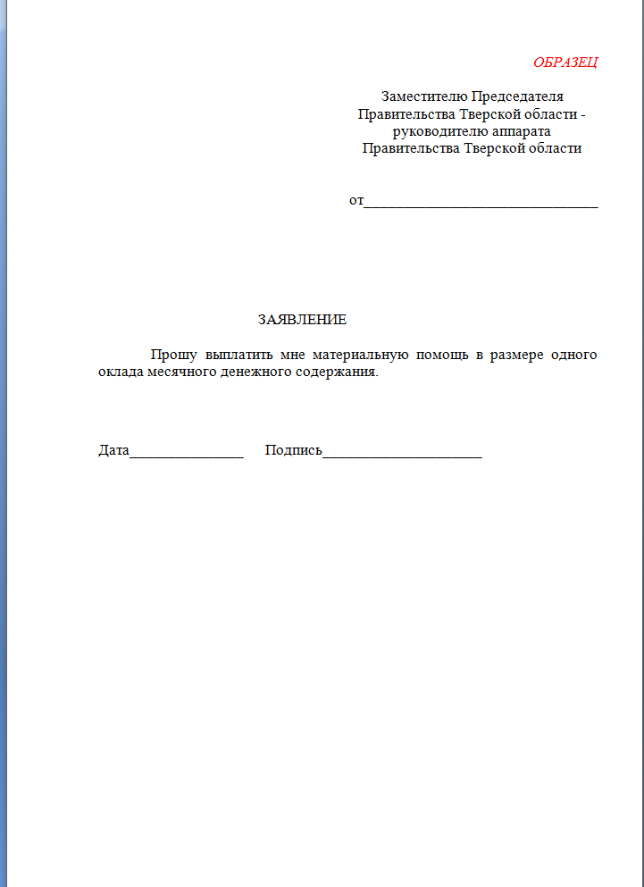
Материальная помощь
Материальная помощь выплачивается в размере одного оклада месячного денежного содержания по замещаемой на дату подачи заявления должности.
В случае трудоустройства в течение текущего календарного года материальная помощь выплачивается пропорционально фактически отработанному времени в текущем календарном году.
В случае если сотрудником в течение календарного года или до увольнения не было подано заявление о выплате материальной помощи, данная помощь выплачивается без представления письменного заявления соответственно в декабре или при увольнении пропорционально фактически отработанному времени в текущем календарном году.

Slide 5
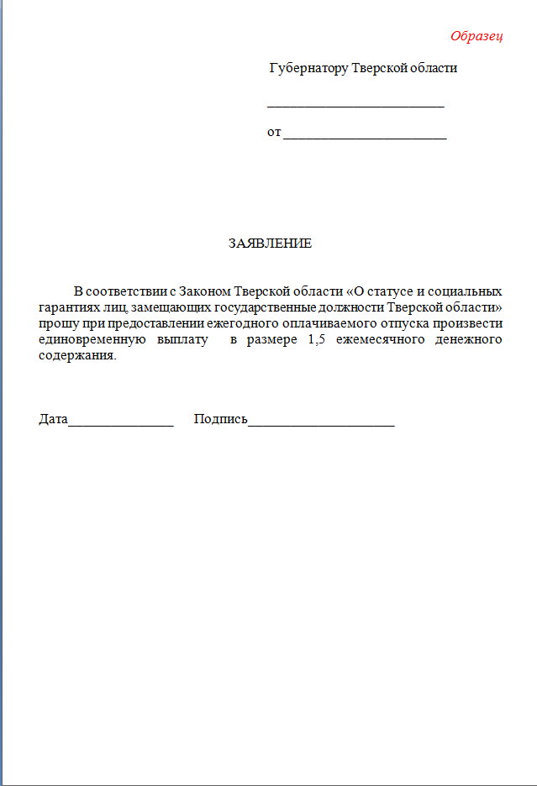
Выплаты лицам, замещающим государственные должности Тверской области в Правительстве Тверской области
Единовременная выплата в размере 1,5 ежемесячного денежного содержания производится, как правило, при предоставлении ежегодного оплачиваемого отпуска по письменному заявлению.
В случае поступления на работу лица, замещающего государственную должность, в течение текущего календарного года единовременная выплата выплачивается пропорционально фактически отработанному времени в текущем календарном году.
В случае если лицом, замещающим государственную должность, в течение текущего календарного года не было подано заявление о единовременной выплате, единовременная выплата производится без представления письменного заявления соответственно в декабре или при расчете при увольнении пропорционально фактически отработанному времени в текущем календарном году.

Slide 6
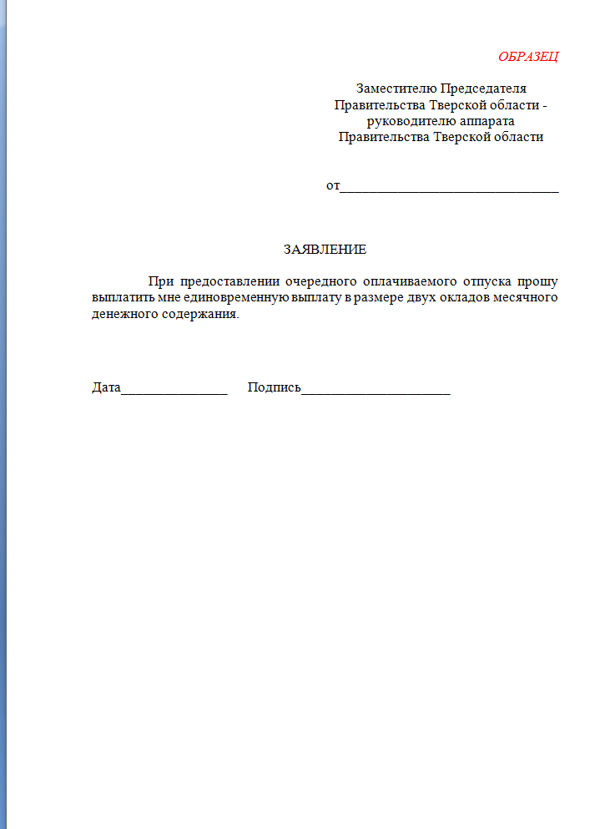
Единовременная выплата к отпуску государственным гражданским служащим (2 оклада)
Единовременная выплата к отпуску в размере двух окладов месячного денежного содержания выплачивается пропорционально фактически отработанному времени в текущем календарном году, данная выплата производится только к отпуску.

Slide 7
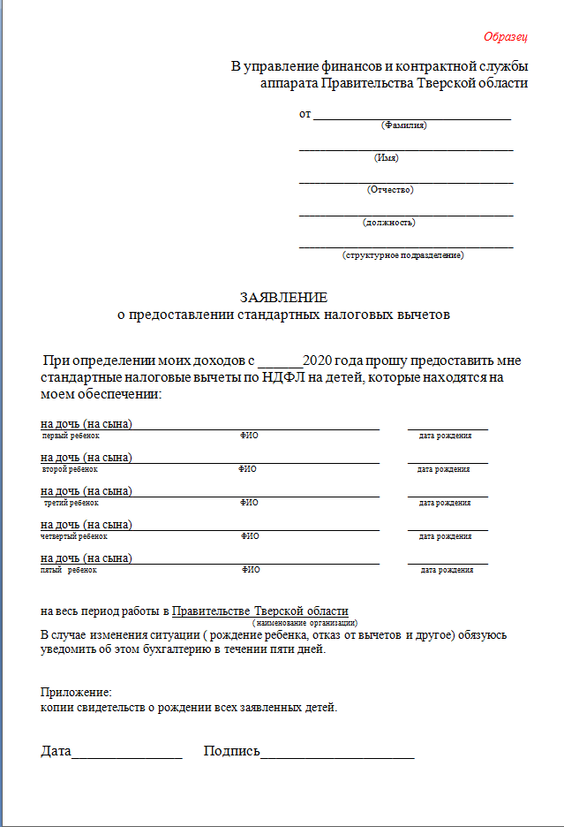
Оформление льготы по НДФЛ
Для оформления льготы по НДФЛ, сотрудникам, имеющим детей до 18 лет или детей в возрасте до 24 лет – студентов очной формы обучения, необходимо написать заявление и приложить к нему документы, подтверждающие его право на стандартные налоговые вычеты (копия свидетельства о рождении ребенка, справка с места учебы).

Slide 8
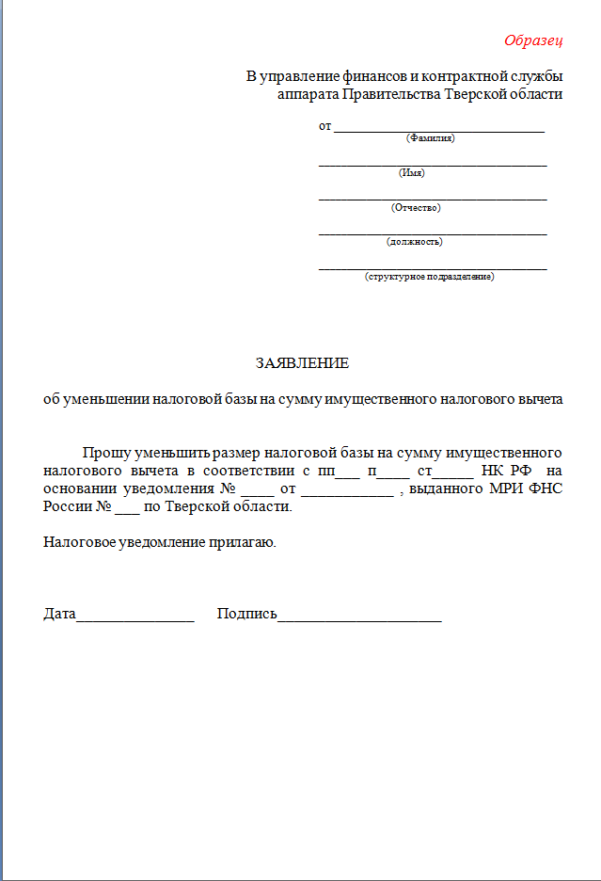
Оформление имущественного налогового вычета
Для получения имущественного налогового вычета, сотрудникам необходимо написать заявление и приложить к нему налоговое уведомление.

Slide 9
Заявления сотрудников, реквизиты банковских карт, справки с предыдущих мест работы (формы 2-НДФЛ и 1-н) предоставляются в отдел сводной бюджетной и бухгалтерской отчетности управления финансов и контрактной службы аппарата Правительства Тверской области (каб. № 124). По возникающим вопросам обращаться к сотрудникам управления финансов и контрактной службы аппарата Правительства Тверской области: Дмитриева Оксана Николаевна 8(4822) 34-10-50 Беляева Елена Владимировна 8(4822) 34-10-50

